Slide 1
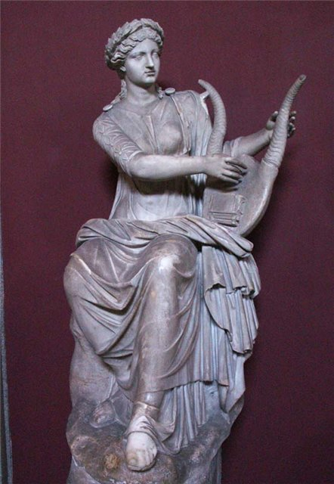
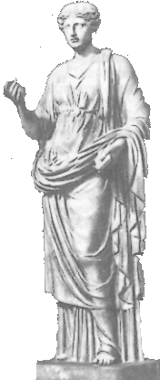
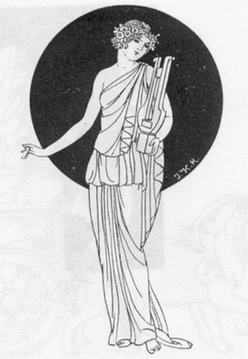
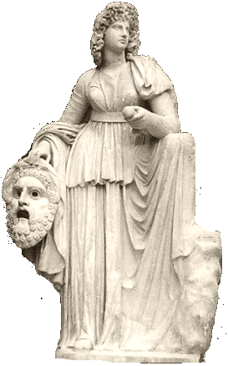
ИНТЕРАКТИВНАЯ ИГРА
«СРЕДСТВА ВЫРАЗИТЕЛЬНОСТИ»
Составила Елена Ивановна Живичкова, учитель русского языка и литературы МБОУ «ООШ № 15 г. Юрга»
Кемеровской области

Slide 2
Правила игры
Игра проводится по типу «Крестики-нолики»:
Класс или группа обучающихся делится на две команды
( «Крестики» и «Нолики»);
Разыгрывается право первого вопроса;
Одна из команд выбирает сектор, нажимая на который команда получает вопрос;
Команде даются три подсказки, после которых должен последовать ответ (здесь он появляется по щелчку);
В случае неверного варианта право на ответ переходит команде соперника;
Задача каждой команды первыми составить свой ряд.
P.S. Так как игра составлена на тему «Средства выразительности», я сочла уместным присутствие на каждом слайде изображений древних богинь, имеющих отношение к литературе вообще и к родам литературы в частности.

Slide 3
СВ 1
СВ 1
СВ 1
СВ 1
СВ 1
СВ 1
СВ 1
СВ 1
СВ 1

Slide 4
1. Это понятие индивидуализирует явление.
2. Определение, поясняющее какое-либо понятие.
3. Образное определение, выраженное прилагательным.
Эпитет

Slide 5
1. Поэтический образ.
2. Частое использование у Есенина.
3. Понятия изображаются
как живые существа.
1. Поэтический образ.
2. Частое использование у Есенина.
3. Понятия изображаются
как живые существа.
Олицетворение

Slide 6
1. Используется часто в баснях.
2.Выражение чего-нибудь отвлечённого в конкретном образе.
3. Иносказание
1. Поэтический образ.
2. Частое использование у Есенина.
3. Понятия изображаются
как живые существа.
Аллегория

Slide 7
1. Стилистический приём.
2. Логическое выделение элементов
высказывания.
3. Изменение традиционного порядка
слов в предложении.
Инверсия

Slide 8
1. Этот приём используется во всех стилях высказывания.
2. Построен на параллелизме синтаксических конструкций.
3. Логическое и эмоциональное нарастание.
Градация

Slide 9
1. Приём, строящийся на параллелизме.
2. Используется для создания контрастной характеристики.
3. Противопоставление
Антитеза

Slide 10
1.Этот приём имеет лирико-эмоциональное значение.
2. Есть утверждение.
3.Он не требует ответа.
Риторический вопрос

Slide 11
1. Приём, который способствует изображению человека, предмета в их внутренних противоречиях.
2. Образно раскрывает противоречивую сущность.
3. Соединение несовместимого.
Оксюморон

Slide 12
1. Этот прием может быть развёрнутым, разветвлённым.
2. Образное выражение.
3. Сопоставление одного предмета с другим.
Сравнение

Slide 13
Использованные ресурсы
http://900igr.net/datas/literatura/Gabdulla-Tukaj/0015-015-Gabdulla-Tukaj.jpg фон
http://remacle.org/bloodwolf/historiens/herodote/erat.jpg Эвтерпа http://www.websib.ru/fio/works/064/group2/kalliopa.gif Каллиопа http://s61.radikal.ru/i173/1005/b8/4638d258d86f.jpg Муза http://900igr.net/datai/istorija/Teatr-Gretsii/0009-015-V-Tragedijakh-obychno-rasskazyvalos-o-gerojakh-proshlogo-odnako-chasto.png Мельпомена

